Slide 1
BACK TO THE FUTURE
Inleefleeractiviteit met historische figuren
Project Zorgplus Sint-Martinus derde graad 2017-2018
Pieter Van Hecke

Slide 2
PROJECT “BACK TO THE FUTURE”
Inleven
Leren
Historische figuur
Inleefleer-activiteit met historische figuren

Slide 3
Tijdspad
STARTSESSIE : maandag 16 april 2018: Uitleg & keuze persoon
FORUMSESSIE : maandag 14 mei 2018: Toespraken
APOTHEOSE : maandag 28 mei 2018: De ontmoeting op de receptie
INFOSESSIE : maandag 23 april 2018: Uitwisselen informatie – voorstellen persoon
WERKSESSIE : maandag 7 mei 2018: Voorbereiden en uitwerken toespraken

Slide 4
INFOsessie
Voorstelen informatie figuur via infofiche, mindmap, mood board of ... Of een combinatie.
In groep presenteren en samen onderzoeken via onderzoeksvragen.
Ideeën inhoud voorstelling:
Personalia: naam, leeftijd, geboortedag, sterfdatum, woonplaats, nationaliteit, burgerlijke staat,...
Situering en rol in de geschiedenis
Levensverhaal en leuke anekdotes
Invloed tot op vandaag
Citaten
TO DO voor deze sessie: voorstelling figuur maken!

Slide 5
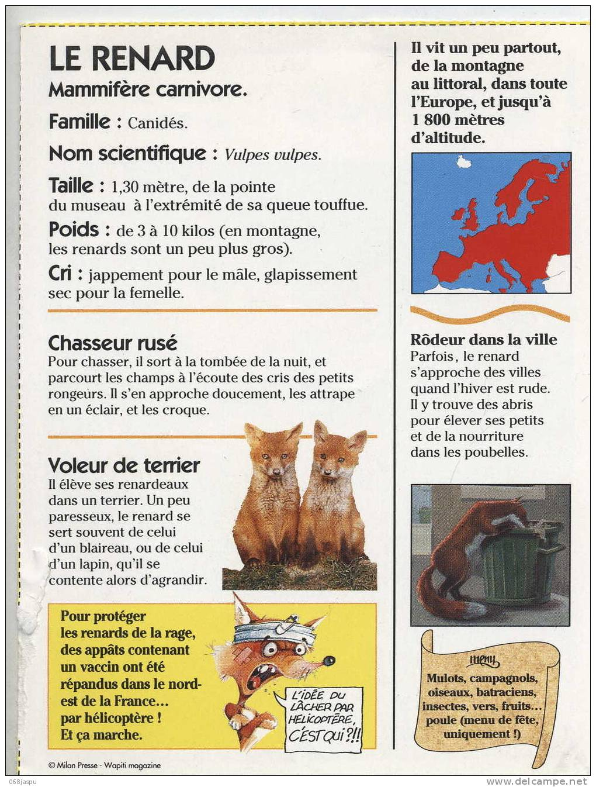
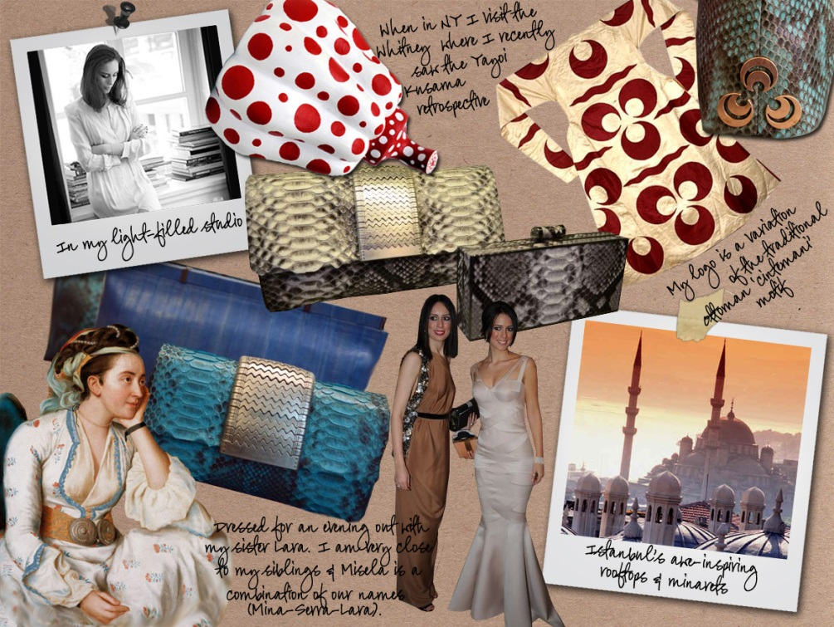
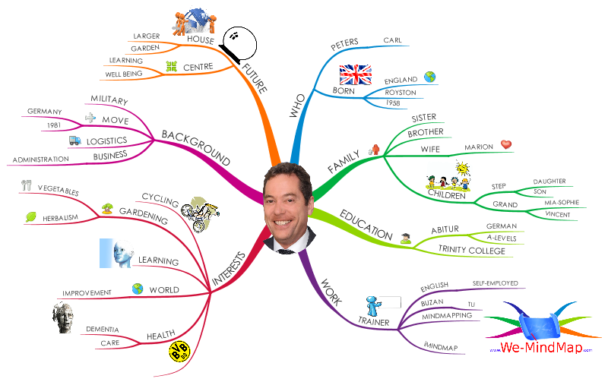
Voorbeelden

Slide 6
WERKSESSIE : Toespraken
Toespraken in groep voorbereiden naar inhoud en vorm.
Voorstellen en uitwisselen ideeën (inhoud en vorm)
Upgraden van de toespraken m.b.v. input van de groep
Inhoud van de toespraak
Relevante en krachtige boodschap die jouw figuur zou maken als die nu in onze wereld terecht komt
Vorm van de toespraak
Voordrachtkunst
In de huid van je figuur kruipen
TO DO voor deze sessie: ideeën voor je toespraak verzamelen!

Slide 7
FORUMSESSIE : Toespraken
We houden een forum waarbij iedereen zijn toespraak (max. 2 min. 30 sec.) naar voor brengt.
Inhoud van de toespraak
Relevante en krachtige boodschap die jouw figuur zou maken als die nu in onze wereld terecht komt
Vorm van de toespraak
Voordrachtkunst
In de huid van je figuur kruipen
TO DO voor deze sessie: heel grondige voorbereiding van je toespraak!
TIP: memoriseer je toespraak en zorg voor “spiekmateriaal”.
Kledij, attributen... Meebrengen.

Slide 8
APOTHEOSE: REceptie
Inleefactiviteit! De werkvorm is nog een verrassing.
Je kruipt opnieuw helemaal in de huid van je figuur.
TO DO voor deze sessie:
Wie wil mag benodigdheden receptie meebrengen. Dit spreken we op voorhand af.
Kledij, attributen... Meebrengen.
Inhoudelijk opfrissen over je figuur.

Slide 9
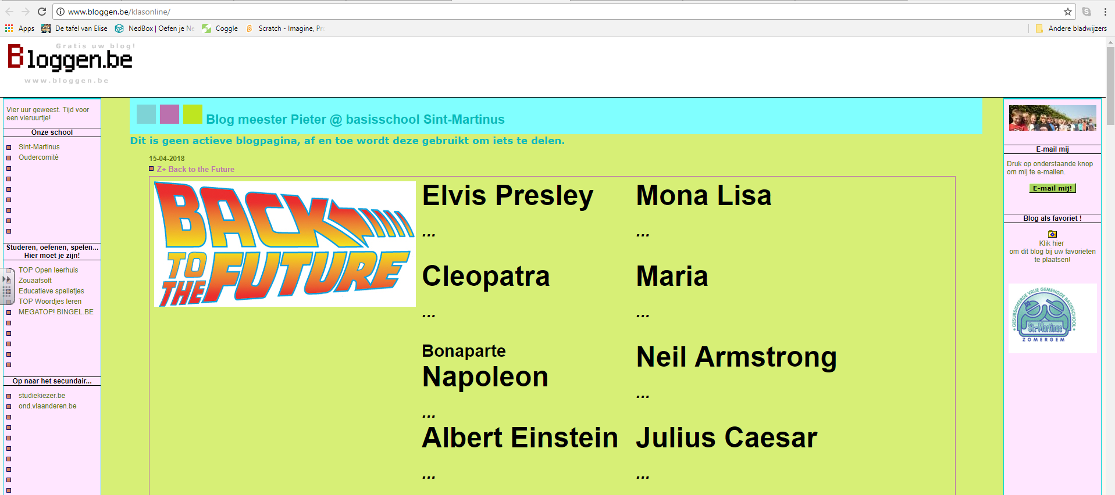
MEER INFO
www.bloggen.be/klasonline
stmartinuszorgb@gmail.com

Slide 10
VRAGEN

Slide 11
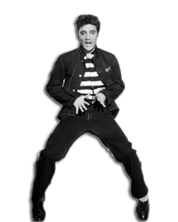
KEUZE historische figuur
Elke figuur éénmaal!
Uit de lijst
Eigen voorstel
Wijzigen tot 20 april

Slide 12
KEUZELIJST

Slide 13
KEUZELIJST
Of een persoon naar keuze!
Je mag veranderen. Op de blog zie je wat er reeds gekozen is.
Definitieve keuze doorgeven voor 20 april!

Slide 14
Verdelen personages
Wie een keuze heeft gemaakt, komt in de rij staan.
Bij twijfel… kies er best al één, je mag nog veranderen.
Of zelf één zoeken thuis achteraf.

Slide 15
VOLGENDE SESSIE: INFOsessie
Voorstelen informatie figuur via infofiche, mindmap, mood board of ... Of een combinatie.
In groep presenteren en samen onderzoeken via onderzoeksvragen.
Ideeën inhoud voorstelling:
Personalia: naam, leeftijd, geboortedag, sterfdatum, woonplaats, nationaliteit, burgerlijke staat,...
Situering en rol in de geschiedenis
Levensverhaal en leuke anekdotes
Invloed tot op vandaag
Citaten
TO DO voor deze sessie: voorstelling figuur maken!

Slide 16
TOT ziens!
Veel succes!

